Slide 1
Площадь.
Единицы площади
Подготовила учитель начальных классов
Рудская Мария Романовна

Slide 2
Цели урока
Познакомить учащихся с понятием площади и её измерением. Научить определять площадь фигур с помощью квадратных единиц.
Развить навыки измерения площади с использованием различных единиц измерения (квадратный сантиметр, квадратный метр и т.д.). Закрепить умение сравнивать площади различных фигур.
Развить логическое мышление и пространственное воображение через решение задач на нахождение площади. Формировать умение применять знания на практике, решая задачи из реальной жизни, связанные с измерением площади.

Slide 3


Мотивация к учебной деятельности
Слышите звонок?
Это начинается новый наш урок.
А теперь, ребятки, ротики закрыть,
Будем мы по теме только говорить

Slide 4
Устный счет
15 : 3 ● 9 – (30 : 6) =
31 – (45 : 5) -18 =
27 : (12 : 4) ● 7 =

Slide 5
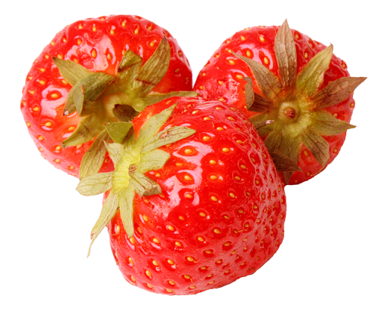
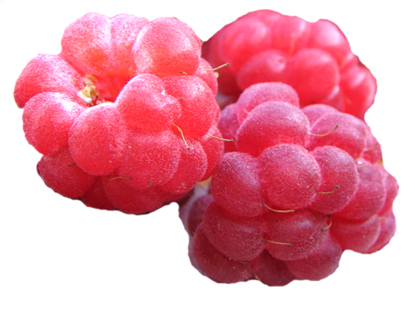
Во сколько раз клубничек меньше, чем малинок?
в 3 раза

Slide 6
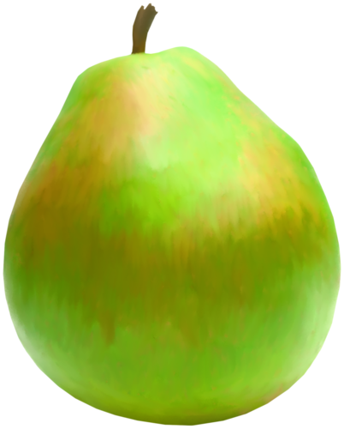
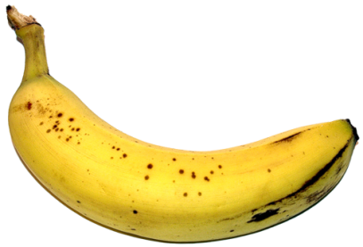
Во сколько раз груш меньше, чем бананов?
в 4 раза

Slide 7
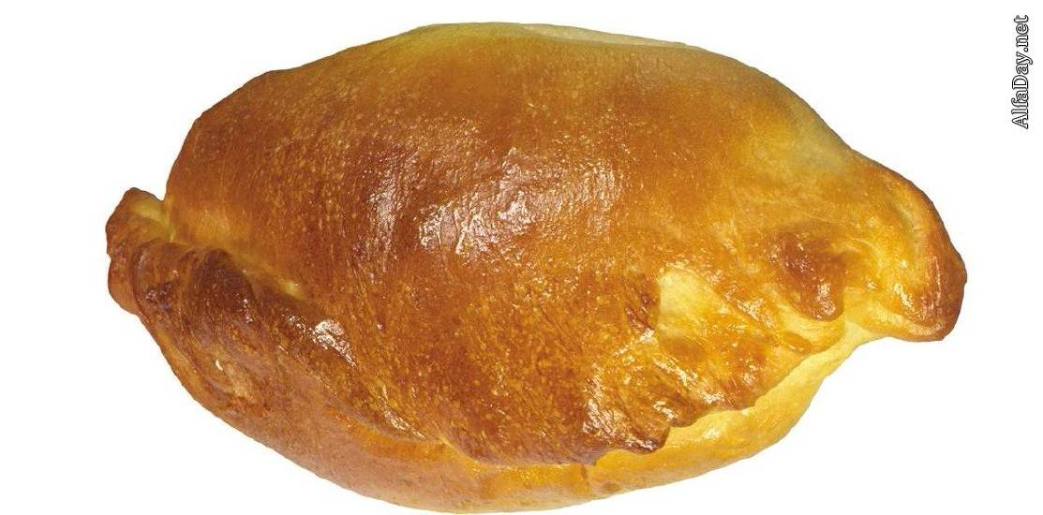
В школьном буфете Дима купил 5 пирожков по 8 рублей.
У него было 50 рублей. Сколько сдачи получил Дима?
8 рублей
50 – 8 ● 5 = 10 (руб.)
10 рублей

Slide 8
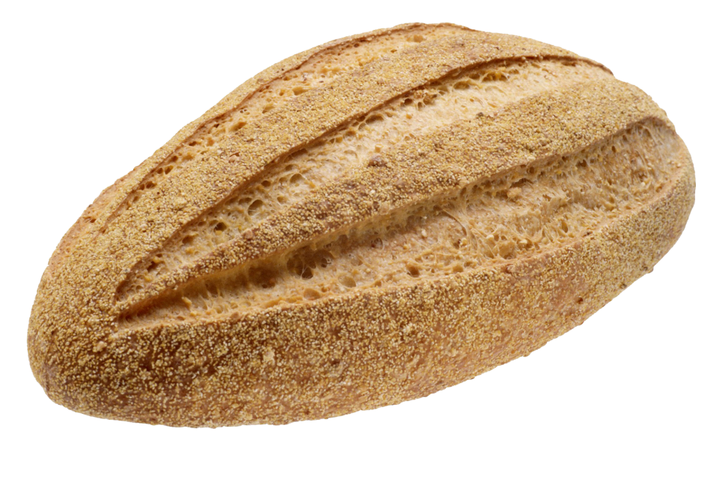
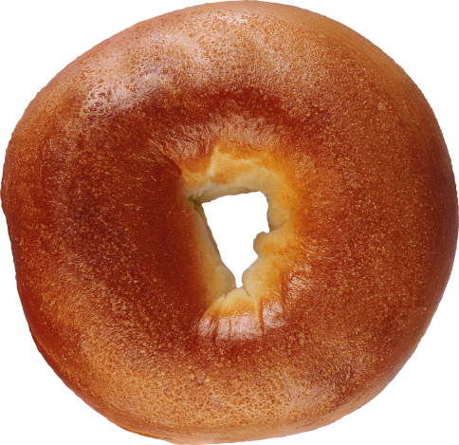
Батон стоит 40 рублей, а бублик на 30 рублей дешевле.
Во сколько раз дороже батон, чем бублик?
40 : (40 – 30) = 4 (р.)
в 4 раза

Slide 9
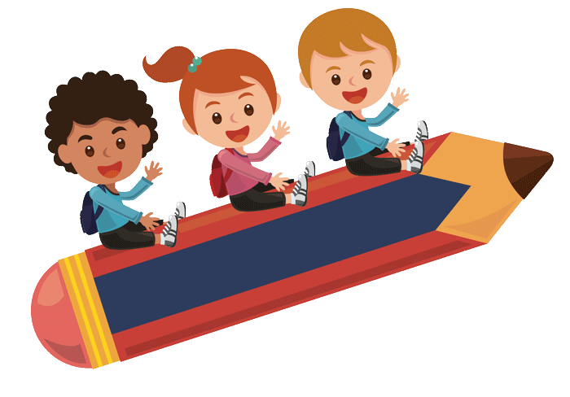
Новый материал

Slide 10
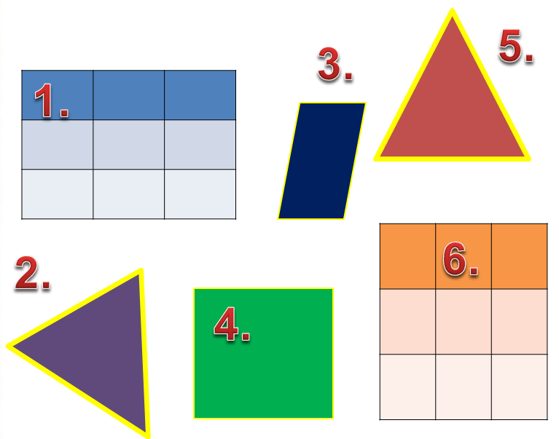
Назовите одинаковые фигуры

Slide 11
Какие меры длины знаете?
мм
СМ
ДМ
М
КМ

Slide 12

Какими единицами пользуются для измерения площади ?

Slide 13
РАБОТА С ГЕОМЕТРИЧЕСКИМ МАТЕРИАЛОМ
КАК МОЖНО СРАВНИТЬ ЭТИ ФИГУРЫ?
Они имеют РАВНЫЕ
ПЛОЩАДИ

Slide 14
СРАВНИТЕ ФИГУРЫ
ПЛОЩАДЬ
треугольника меньше ПЛОЩАДИ
квадрата
Что можно сказать про площадь треугольника?

Slide 15
СРАВНИТЕ ФИГУРЫ
Площадь больше
20
Площадь меньше
18

Slide 16
При разных мерках получается разный результат измерения.
Поэтому сравнивать, складывать и вычитать величины можно только тогда, когда они выражены одинаковыми мерками.
Площадь фигуры - величина, показывающая сколько места занимает фигура на плоскости.

Slide 17
Работа по учебнику
стр. 56
НАЧЕРТИ
ПРЯМОУГОЛЬНИК СО СТОРОНАМИ
3 СМ И 5 СМ
ПОСЧИТАЙ СКОЛЬКО КЛЕТОЧЕК В НЕМ ПОМЕСТИЛОСЬ.

Slide 18
ПРОВЕРЬ
60
s
= 60 клеток

Slide 19
физкультминутка
Встаньте тихо , без движенья
Начинаем упражненье.
Будем делать повороты,
Повторяем все с охотой.
Раз - налево
Два - теперь наоборот
Три - присесть
Четыре - встать
Пять, шесть – тихо сесть

Slide 20
Рефлексия учебной деятельности
– Что нового узнали сегодня на уроке? Какие открытия сделали? Все ли было понятно?
– Оцените свою работу на уроке.

Slide 21
Домашнее задание
Стороны прямоугольника равны 4см и 5см. Найдите площадь и периметр данного прямоугольника.
С 57 № 4

